Slide 1
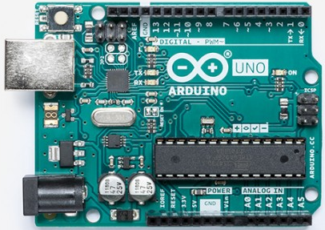
ARDUINO

Slide 2
Manejo de puertos
14 pines de salidas/entradas digitales
También los pines analógicos se pueden usar
Dando un total de 20 salidas/entradas digitales.
Recomendación no utilizar los pines 0 y 1 al estar conectado con la computadora.

Slide 3
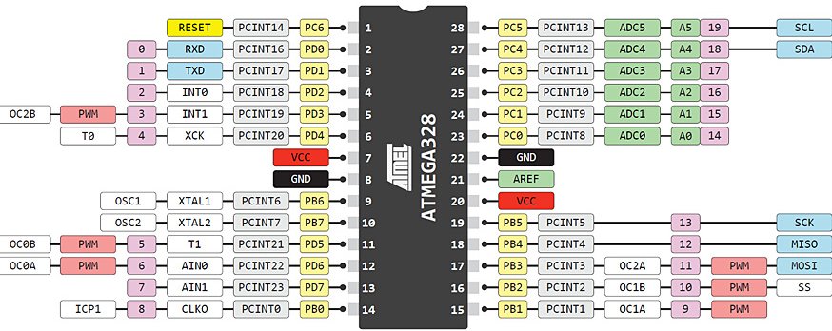
Manejo de puertos

Slide 4
Manejo de puertos
¿Se encendieron y apagaron al mismo tiempo?
¿Podríamos hacer que los leds realmente se enciendan y apaguen al mismo tiempo?

Slide 5
Uso de los puertos
Cada puerto es controlado por tres registros
DDRx // determina si es OUTPUT o INTPUT
PORTx // controla el nivel HIGH o LOW
PINx // permite leer el estado
Pxn // permite escribir en un solo bit
Donde la x, es el nombre del puerto,
Puede ser B,C y D para el arduino

Slide 6
Uso de las entradas digitales
Se necesita decirle al microcontrolador que será una entrada digital.
pinMode (); // Configura el pin como entrada o como salida.
Ejemplo: Configurar el pin 10 como entrada.
pinMode (10, INPUT);
Es importante que la palabra INPUT esté en
MAYÚSCULAS

Slide 7
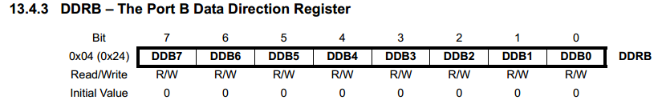
Uso de los puertos
Se necesita decirle al microcontrolador que será una entrada digital.
Ejemplo: Configurar el puerto B, PB0, PB1 como entradas y de PB2 a PB5 como salidas, como PB6 y PB7 son ocupados por el cristal no hacerle cambios.
DDRB = DDRB | B00111100; // “1” Salida y “0” entrada.
Indica que es binario

Slide 8
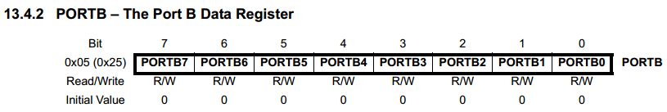
Uso de las salidas digitales en puertos
En el ide de Arduino se utilizan las instrucciones
digitalWrite () y digitalRead.
Ejemplo, encender los pines PB2 a PB5, esperar un segundo y después apagar los leds.
Para encender o apagar (siendo salida) un pin de puerto se utiliza.
PORTB = PORTB|B00111100; // “1” Encender y “0” Apagar
delay (1000);
PORTB = PORTB|B00000000;

Slide 9
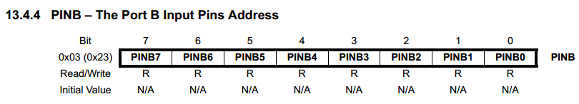
Uso de las entradas en puertos
Ejemplo: Configurar en el puerto B, PB2 a PB4 como entradas, y leerlas.
DDRB = DDRB | B00100000; // “1” Salida y “0” entrada.
int leerPuertoB = PINB;
Ejemplo: Leer solamente el pin PB2 y no todo el puerto.
boolean boton = (PINB & (1<<PB2));

Slide 10
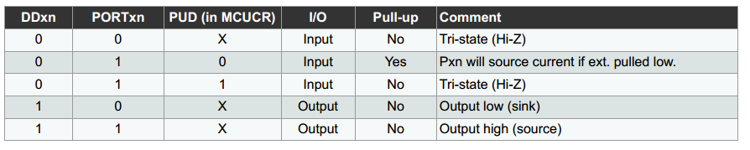
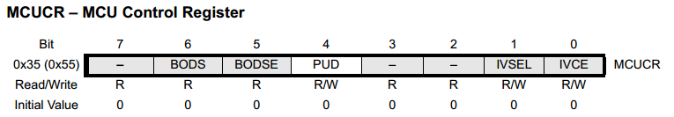
Uso de las entradas en puertos
Ejemplo: Configurar en el puerto B, PB2 a PB4 como entradas pull up y leer el puerto.
DDRB = DDRB | B00100000; // “1” Salida y “0” entrada.
PORTB = PORTB|B00011100; // “Activamos las resistencias pull up
int leerPuertoB = PINB;

Slide 11
EJEMPLO : Contador
Queremos encender 6 leds de forma secuencial, al inicio ninguno debe estar encendido, al presionar por primera vez se debe encender el led 1, al presionar se debe encender el led 2, solamente un led puede estar encendido a la vez y después se reinicia con todos los leds apagados.

Slide 12
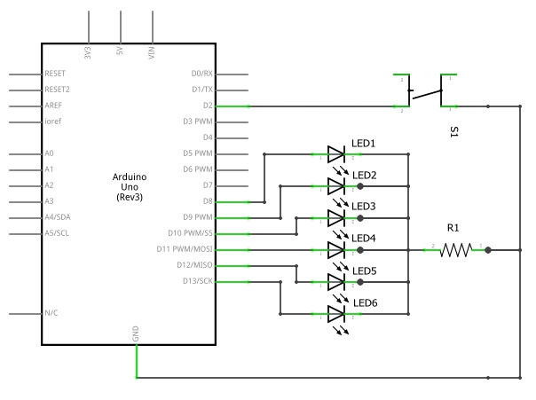
Esquemático

Slide 13
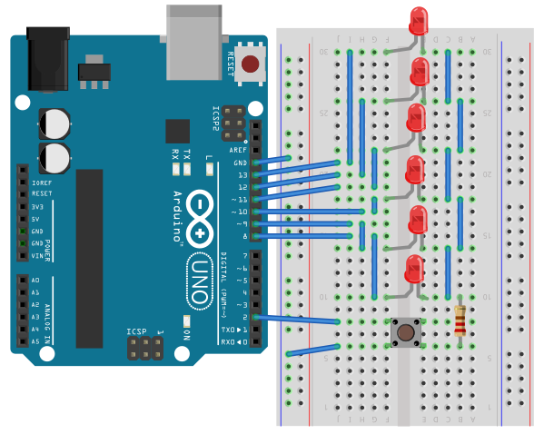
Circuito

Slide 14
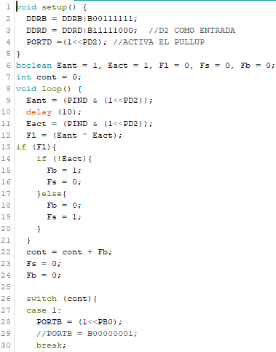
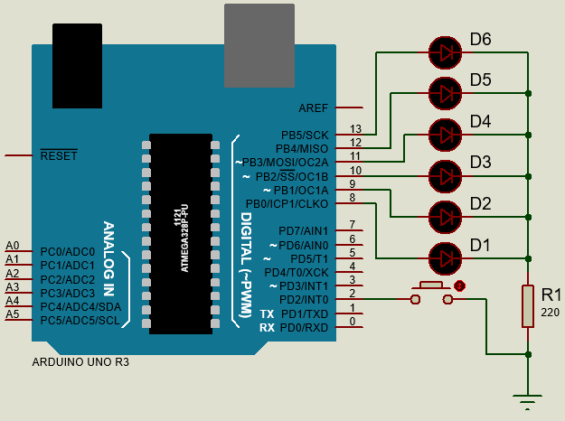
Programa

Slide 15
Preguntas Interesantes
¿Se encendieron y apagaron al mismo tiempo?
¿Podríamos hacer que los leds realmente se enciendan y apaguen al mismo tiempo?

